Slide 1
Centri estivi 2024 citius, altius, fortius

Slide 2
PERIODO DI FUNZIONAMENTO
I SETTIMANA: DAL 01 AL 05 LUGLIO
II SETTIMANA: DALL’08 AL 12 LUGLIO
III SETTIMANA: DAL 15 AL 19 LUGLIO
IV SETTIMANA: DAL 22 AL 26 LUGLIO
V SETTIMANA: DAL 29 AL 02 AGOSTO
------------------------------------------------PAUSA ESTIVA-------------------------------------------------------
VI SETTIMANA: DAL 26 AL 30 AGOSTO
Vii SETTIMANA: DAL 02 AL 06 SETTEMBRE

Slide 3
Progetto primaria e infanzia: asterix alle olimpiadi
Il centro ricreativo diurno 2024 si rifarà ad uno degli eventi più importanti di questa estate…
LE OLIMPIADI!!!
Dal 24 luglio all’11 agosto si terrà a Parigi l’edizione numero 33 delle olimpiadi moderne.
Fin dall’antichità i giochi olimpici hanno avuto una notevole importanza per la società.
Nel 1894 il barone De Coubertin, molto attento alla pedagogia e al ruolo fondamentale che l’attività fisica riveste nell’apprendimento, diede nuova linfa alle olimpiadi, coniandone il motto citius, altius, fortius (più veloce, più in alto, più forte) che incita gli atleti a dare il massimo nella competizione, rispettando le regole e l’avversario.
Per i più piccoli verranno presentate di settimana in settimana diverse fiabe provenienti dai diversi continenti che faranno da filo conduttore ai laboratori e ai giochi proposti.
Sarà l’occasione per tutti per utilizzare lo sport e il gioco per imparare di più sull’altro.

Slide 4
Scansione giornaliera
7,30 – 8,30: PRE CENTRO;
8,30 – 9,00: INGRESSO DEI GRUPPI;
9 – 16: ATTIVITA’ DEL CENTRO;
16 – 16,30: USCITA;
16,30 – 18: POST CENTRO

Slide 5
La Settimana tipo
 | LUNEDI’ | MARTEDI’ | MERCOLEDI’ | GIOVEDI’ | VENERDI’
MATTINA | Laboratori di benvenuto | PISCINA | Laboratorio Creativo | Laboratorio musicale | PISCINA
POMERIGGIO | Giochi a tema | Attività con specialisti | Giochi organizzati | Tornei sportivi | Giocone
IN CASO DI GITA SALTA LA PISCINA DEL MARTEDI.
IL CALENDARIO DELLE GITE VIENE FORNITO A INIZIO CENTRO ESTIVO.

Slide 6
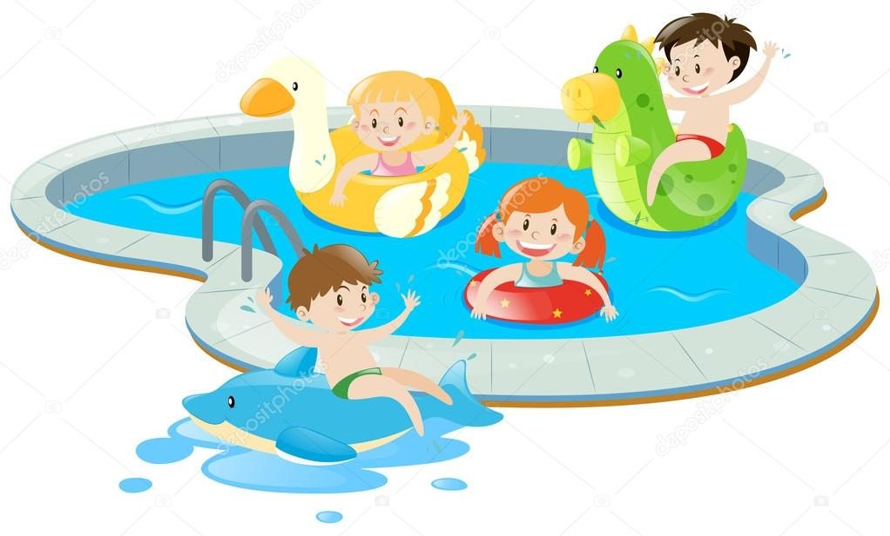
piscina
I BAMBINI ANDRANNO IN PISCINA PRESSO «OPLA’ VILLAGE».
COSA PORTARE:
CIABATTE;
COSTUME INDOSSATO;
TELO O ACCAPPATOIO;
CREMA SOLARE;
CUFFIA PER L’INFANZIA

Slide 7
gite
LA GITA SI SVOLGE SEMPRE TRA LE 9 E LE 16, PER CUI NELLA FASCIA DI FUNZIONAMENTO DEL CENTRO
IL PRANZO AL SACCO E’ FORNITO DALLA MENSA;
PORTARE UN TELO E UN CAPPELLINO;
NELLE GIORNATE MOLTO CALDE PORTARE ANCHE UNA BORRACCIA;
PORTARE UNO ZAINO CAPIENTE CHE POSSA OSPITARE IL SACCHETTO DEL PRANZO;
EVENTUALI ALTRE COSE DA PORTARE VERRANNO COMUNICATE DI VOLTA IN VOLTA .

Slide 8
VI ASPETTIAMO!!!

